Slide 1

KB-ALBERT를 이용한 일상대화 챗봇 구축
김 상욱(Gim, Sang Uk)
worj2uk@gmail.com
010-4021-4517

Slide 2
목차
구분
I. 프로젝트 배경
Ⅱ. 프로젝트 수행절차 및 방법
Ⅲ. 프로젝트 수행 결과
Ⅳ. 느낀 점

Slide 3
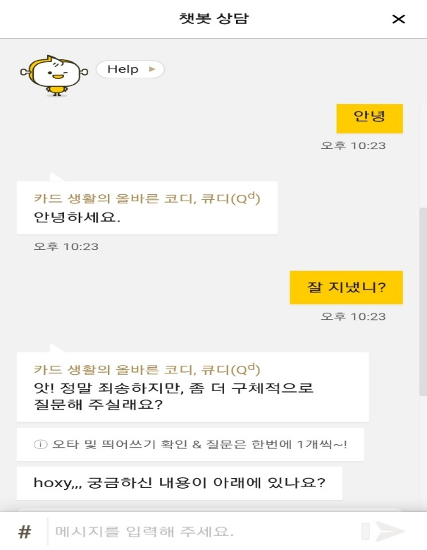
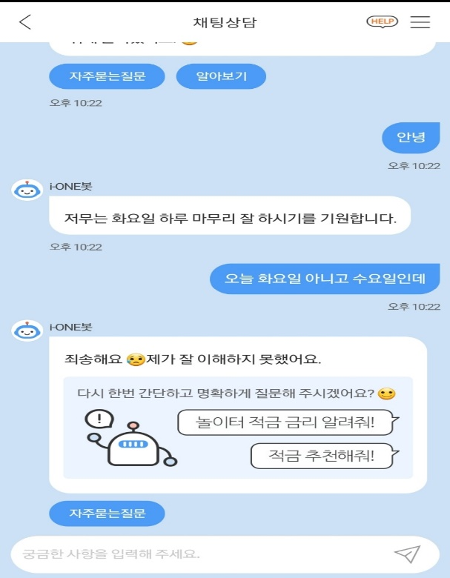
Ⅰ. 프로젝트 배경
프로젝트 목적
- 챗봇은 현재 웹 사용자의 사용성 및 접근성제고를 위해 널리 사용되고 있음
- 최근에 가장 많이 사용되는 ML을 이용한 챗봇을 구축함으로써 NLP전반에 대한 지식을 쌓고자 함.
<국민카드 챗봇 큐디>
<기업은행 챗봇 i-ONE봇>

Slide 4
Ⅰ. 프로젝트 배경
구분 | 개요 | 상세 | 비고
모델 | 학습모델 | KB-ALBERT | SentenceClassifier
개발환경 | PC | CPU : intel(R) Core(TM) i7-9700F CPU RAM : 32G GPU : NVIDIA GeForce RTX 2080 SUPER OS : windows 10 | -
 | 가상환경 | 가상환경관리 : Anaconda Python 버전 : Python 3.8.8 CUDA version : Cuda 10.2 | -
버전관리 | Git | Github, SourceTree | -

Slide 5
Ⅰ. 프로젝트 배경
구분 | 개요 | 상세 | 비고
프레임워크 | Deep Learning | tokenizers==0.10.3 torch==1.9.0+cu102 torchaudio==0.9.0 torchvision==0.10.0+cu102 transformers==4.9.2 | -
 | Data수집 / 지식구축 | pymysql=1.0.2 beautifulsoup4==4.6.0 selenium==3.141.0 Libre office | -
 | Server | Flask==2.0.1 | -

Slide 6
Ⅱ. 프로젝트 수행절차 및 방법
구분 | 기간 | 활동 | 비고
사전 기획 | 2021.07.01 ~ 2021.07.15 | 챗봇관련 자료 수집 관련 자료 학습 | 아이디어 선정
 | 2021.07.15 ~ 2021.07.31 | 관련 학습 모델 조사 | AI모델에 관한 조사
개발 | 2021.08.01 ~ 2021.08.22 | 학습모델 테스트 모델 선정 및 프로젝트 진행 | Transformer, Reformer, SK-BERT 시험 후 제외
 | 2021.08.22 ~ 2021.08.23 | 웹 배포 | Flask이용
수정/보완 | 2021.08.24 ~ 지속작업 | 피드백 의견 반영하여 프로젝트 고도화 | 지식구축
총 개발기간 | 2021.07.01~2021.08.24(8주)

Slide 7
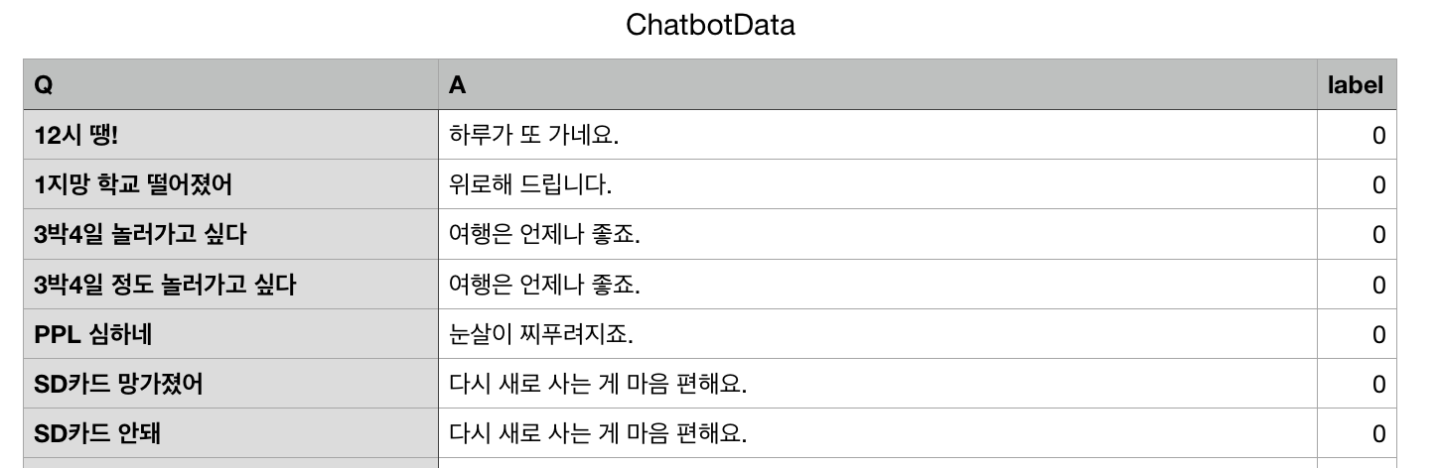
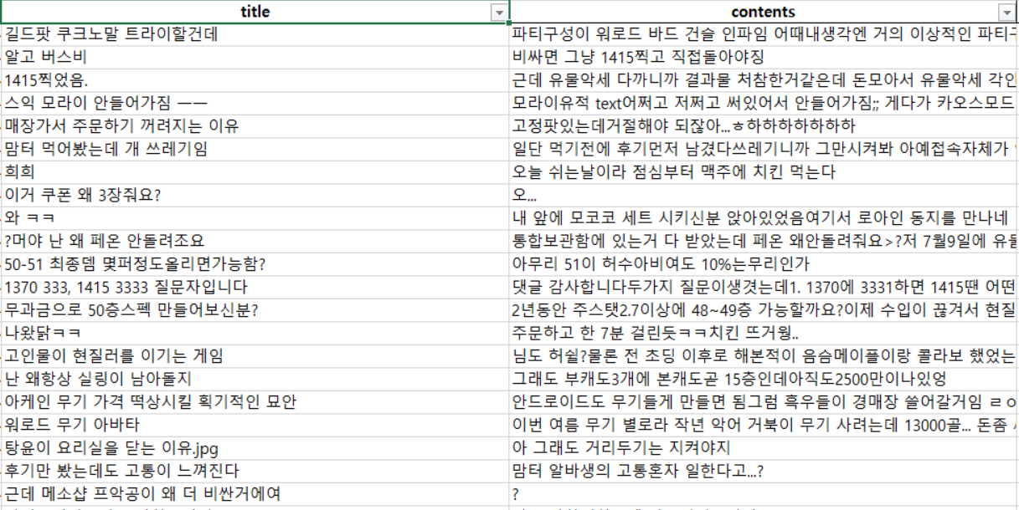
Ⅲ. 프로젝트 수행 결과
데이터 수집
기계번역을 이용한 챗봇, 의도분류를 이용한 챗봇에 따라 학습 데이터가 차이나게 됨
의도분류를 이용한 챗봇을 위해 커뮤니티 사이트 인벤 자유게시판 데이터 수집
기계번역을 이용한 데이터셋으로 송영숙 데이터셋 이용
<송영숙 데이터셋>
<크롤링을 이용해 수집한 인벤 자유게시판 데이터>

Slide 8
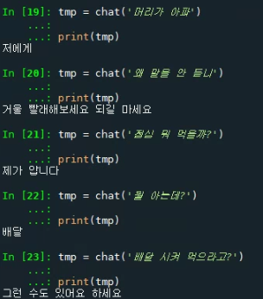
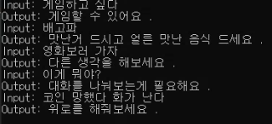
Ⅲ. 프로젝트 수행 결과
모델 선정
기계번역을 이용한 모델의 경우 지나치게 적은 데이터셋으로 인해 적절한 발화를 생성하지 못하는 문제 발생
데이터셋이 적더라도 답변 발화 자체에 문제가 생기지 않는 의도분류 모델을 적용하기로 함
최종적으로 KB-ALBERT사용 결정 송영숙 데이터셋 대신 직접 수집한 데이터로 지식구축
<Transformer Chatbot>
<Reformer Chatbot>

Slide 9
Ⅲ. 프로젝트 수행 결과
모델 선정
- 의도분류 챗봇 모델학습을 위해 KB-ALBERT를 이용
Accuracy | Loss

Slide 10
Ⅲ. 프로젝트 수행 결과
프로젝트 구현 이미지
http://doribear/iptime.org:9999/에서 사용 가능
Github :

Slide 11
감사합니다.

